Slide 1


SENSOR DE CULTIVO – ALARMA DE INCENDIO
integrantes
Andrés Paspuel
Kevin Topón
Henry Simba

Slide 2

PLANTEAMIENTO DEL PROBLEMA
Existen diversas técnicas en la actualidad, el sistema de riego automático y la alarma de incendio es cada vez más frecuente gracias a los múltiples beneficios que presenta como por ejemplo poder evitar un incendio con los conocimientos adquiridos de la materia de Arquitectura de Computadoras desarrollaremos en un emulador estos dos proyectos muy interesantes.

Slide 3
OBJETIVOS
OBJETIVO GENERAL
Desarrollar un circuito de riego y de una alarma de incendios aplicando los conocimientos ya adquiridos juntos a la herramienta de programación Python, de tal manera lo ejecutaremos en un simulador de la Raspberry la realización de estos proyectos nos permitirá enriquecer nuestros conocimientos con respecto al desarrollo de programas de este tipo.
OBJETIVOS ESPECÍFICOS
-Analizar cómo funciona un sistema de riego y de una alarma de incendios para que de esta forma se pueda desarrollar correctamente los proyectos con los requerimientos solicitados .
-Conocer las características y herramientas que brinda el lenguaje de programación Python para la realización de este proyecto.
-Utilizar los pines de la Raspberry para dirigir los datos de entrada como por ejemplo el estado de la bomba etc. .

Slide 4
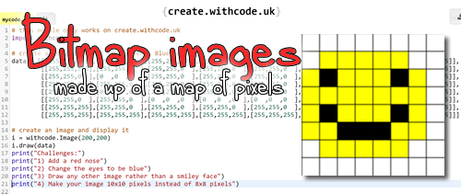
Create.withcode.uk
Create.withcode.uk es una herramienta gratuita que le permite escribir, ejecutar, depurar y compartir programas de Python en su navegador web.
No necesita descargar ni instalar nada. Los programas de Python no pueden acceder a sus archivos o dañar su computadora, por lo que es una forma segura de aprender a crear con código.

Slide 5
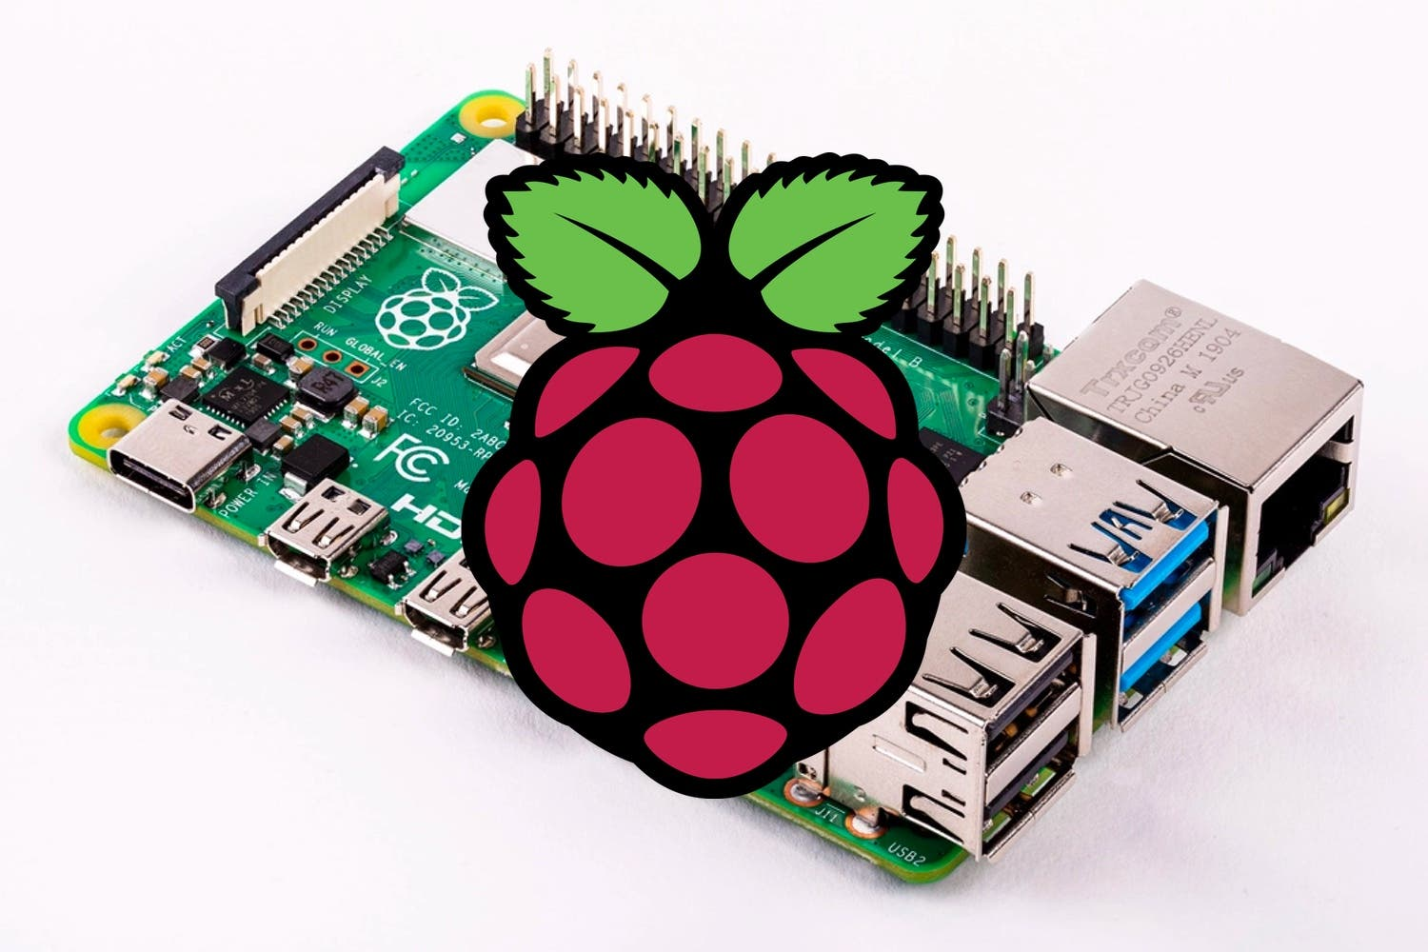
LIBRERIAS QUE UTILIZAMOS
Para utilizar una las raspberry necesitamos la las librerías siguientes antes de programar:
import time: sirve para intervalos de tiempo son números de punto flotante en unidades de segundos.
import RPi.GPIO as GPIO: tenemos que importar la librería que nos permite manejar los GPIO.

Slide 6
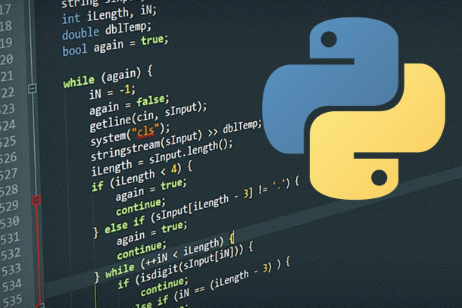
Para programar hay diversas opciones pero en este caso utilizaremos https://create.withcode.uk/,entrando en detalle vamos a desarrollar nuestro programa.
Nota: los que se describe a continuación cumple con los dos enunciados planteados.
sensor_S=3: asignamos los pines con los que vamos a trabajar.
GPIO.setup(sensor_S, GPIO.IN): configuramos los pines de entrada.
class riego: definimos nuestra clase y posteriormente nuestros atributos a contener.
def __init__(self,S,R,D,V): definimos nuestro constructor.
def operación(self,S,R,D,V): se define cada función según nosotros le pongamos en nombre y la acción que esta va a realizar.
elif modo==1:
print("BOMBA ENCENDIDA: con restriccion")
print("V=1 Hay agua")
print("D=0 Es de NOCHE")
Aquí se define como se va a presentar en pantalla el mensaje e la operación.

Slide 7
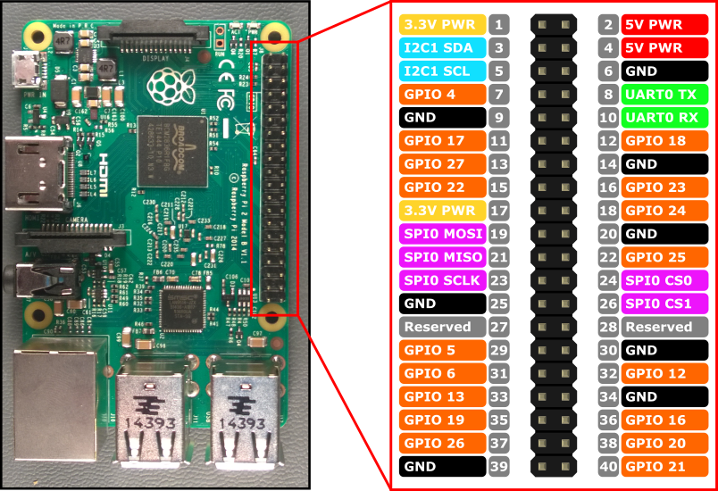
PINES DE LA RASPBERRY.

Slide 8
CONCLUSIONES
Con el procedimiento correcto, se pudo conectar cada parte que deseábamos y software (Lenguaje de programación Python) para realizar una simulación de un circuito de riego puede marcar la pauta a la implementación en un proyecto real.
Se ha logrado que la simulación funcione con efectividad, adquiriendo así conocimiento sobre el tema y la comprensión del funcionamiento de este sistema, agregando que las simulaciones que realiza son aleatorias y así poder observar como es que se comportaría en situaciones reales.
Cabe recalcar que lo bueno del desarrollo de la tecnología, es que existe una diversidad de plataformas que operan con micro controladores disponibles para la computación a nivel físico (hardware). Todas estas herramientas se organizan en paquetes fáciles de usar para minimizar el trabajo del desarrollo a nivel de programación (software)

